Slide 1
Отчет по учебной практике
Научный руководитель: доцент, к.ф.-м.н. Ротков Л.Ю.
Подготовил: Смирнов Д.В., 4 группа
Радиофизический факультет

Slide 2
Содержание
Теоретическая часть
Способы описания трафика рядами экспериментальных данных
Обзор программ – анализаторов сетевого трафика
Методы обнаружения аномалий
Виды атак
Практическая часть

Slide 3
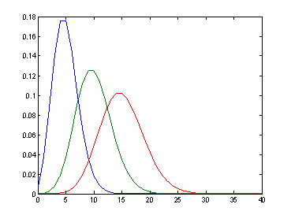
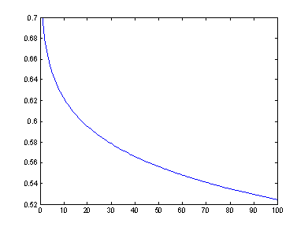
Способы описания трафика рядами экспериментальных данных
Пуассоновский поток данных.
Классической моделью трафика в информационных сетях является Пуассоновский (простейший) поток. Он характеризуется набором вероятностей P(k) поступления k сообщений за временной интервал t:
Тяжелохвостое распределение.
Считается, что случайная величина имеет распределение с тяжелым (весомым) хвостом (РТХ или Heavy Tailed), если хвост распределения затухает по степенному закону

Slide 4
Способы описания трафика рядами экспериментальных данных
Автокорреляционная функция (АКФ)
Автокорреляция – корреляционная связь между значениями одного и того же случайного процесса в разнесенные моменты времени. Автокорреляционная функция (АКФ) характеризует эту связь. В общем случае АКФ характеризует внутреннюю зависимость между временным рядом и тем же рядом, но сдвинутым на некоторый промежуток (сдвиг) времени, который называется лагом.

Slide 5
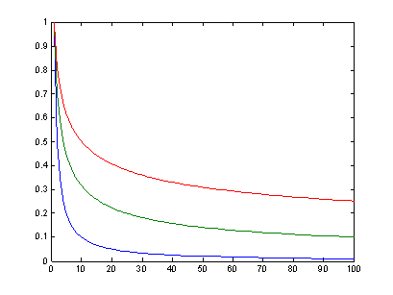
Способы описания трафика рядами экспериментальных данных
Медленно убывающая зависимость (МУЗ)
Считается, что процесс обладает медленно убывающей зависимостью (МУЗ, long range dependence), если он характеризуется АКФ, которая убывает гиперболически (по степенному закону) при увеличении лага [1]. В противоположность МУЗ существует понятие быстро убывающей зависимости (БУЗ).

Slide 6
Способы описания трафика рядами экспериментальных данных
Самоподобие трафика
В отличие от пуассоновских процессов самоподобные характеризуются наличием последействия: вероятность поступления следующего (очередного) события зависит не только от времени, но и от предыдущих событий (предыстории). Это означает, что число текущих событий может зависеть от числа предыдущих событий в отдаленные промежутки времени. Поэтому одним из основных свойств самоподобного процесса (self similar) является МУЗ (long range dependency).

Slide 7
Обзор программ-анализаторов сетевого трафика
Анализатор трафика, или сниффер, — сетевой анализатор трафика, программа или программно-аппаратное устройство, предназначенное для перехвата и последующего анализа либо только анализа сетевого трафика, предназначенного для других узлов.
Анализ прошедшего через сниффер трафика позволяет:
1) Обнаружить паразитный, вирусный и закольцованный трафик, наличие которого увеличивает загрузку сетевого оборудования и каналов связи .
2) Локализовать неисправность сети или ошибку конфигурации сетевых агентов .
3) Перехватить трафик с целью получения информации.

Slide 8
Методы обнаружения аномалий
Способы, на которых основываются методы:
1)накопление наиболее характерной статистической информации для каждого параметра оценки;
2)обучение нейронных сетей значениями параметров оценки;
3)событийное представление.

Slide 9
Классификация методов обнаружения аномалий
Классификация может осуществляться в соотвтетствии со следующими критериями:
Онлайн — офлайн
Байесовский — небайесовский
Параметрический — непараметрический
Известное — неизвестное изменение
Одномерный — многомерный

Slide 10
Виды атак
Portsweep
Neptine
Nmap
Mailbomb
Ipsweep
Stealthscan

Slide 11
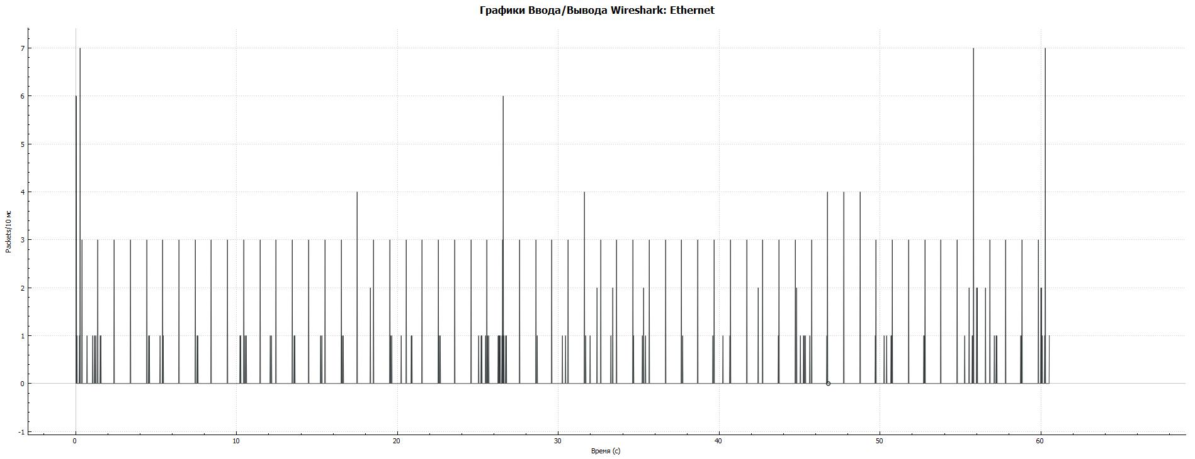
Практическая часть

Slide 12
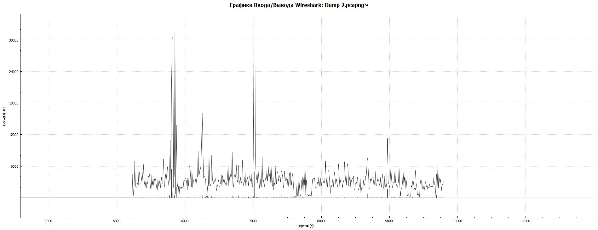
Практическая часть

Slide 13
Спасибо за внимание !

